Slide 1
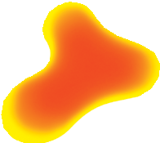
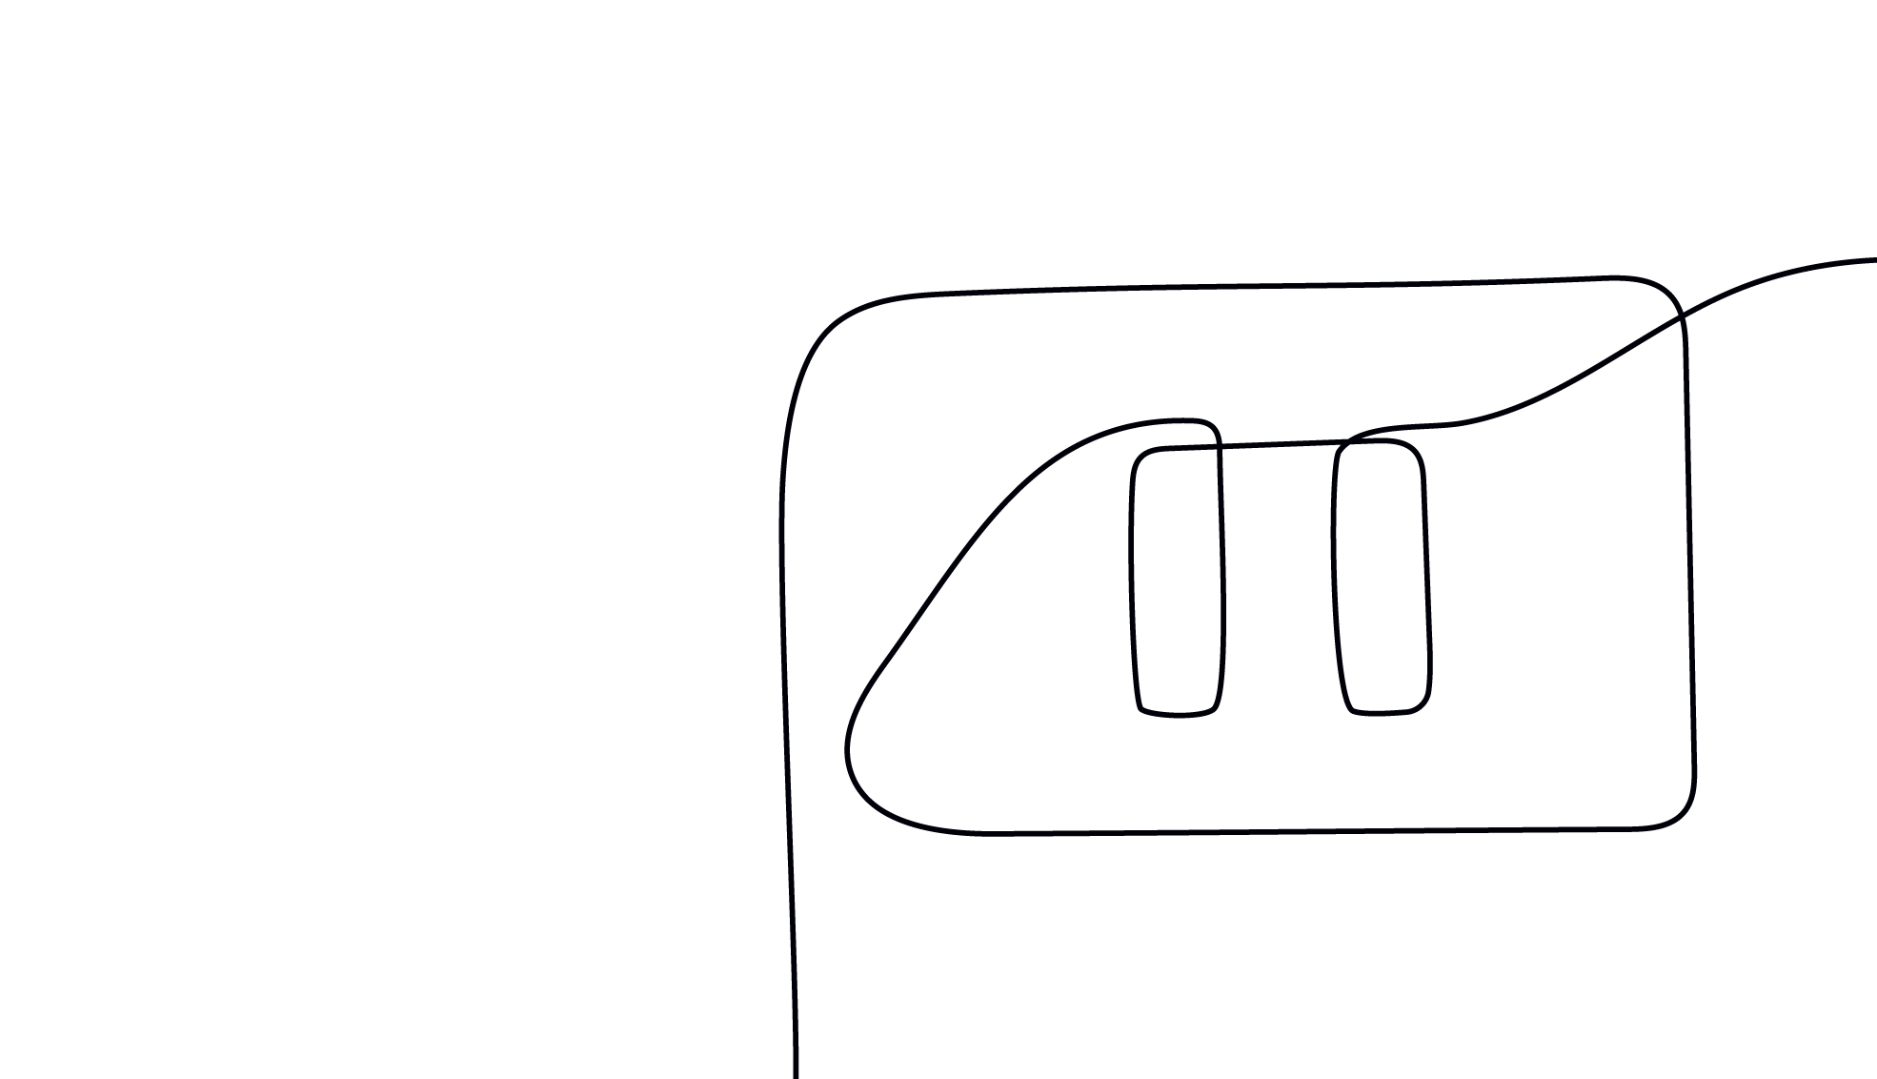
Erholungsmöglichkeiten I Pausen
Zeitinseln schaffen
Fakten zu Arbeitspausen

Slide 2
Wenn keine Pausen gemacht werden,
sinkt die Produktivität

Slide 3
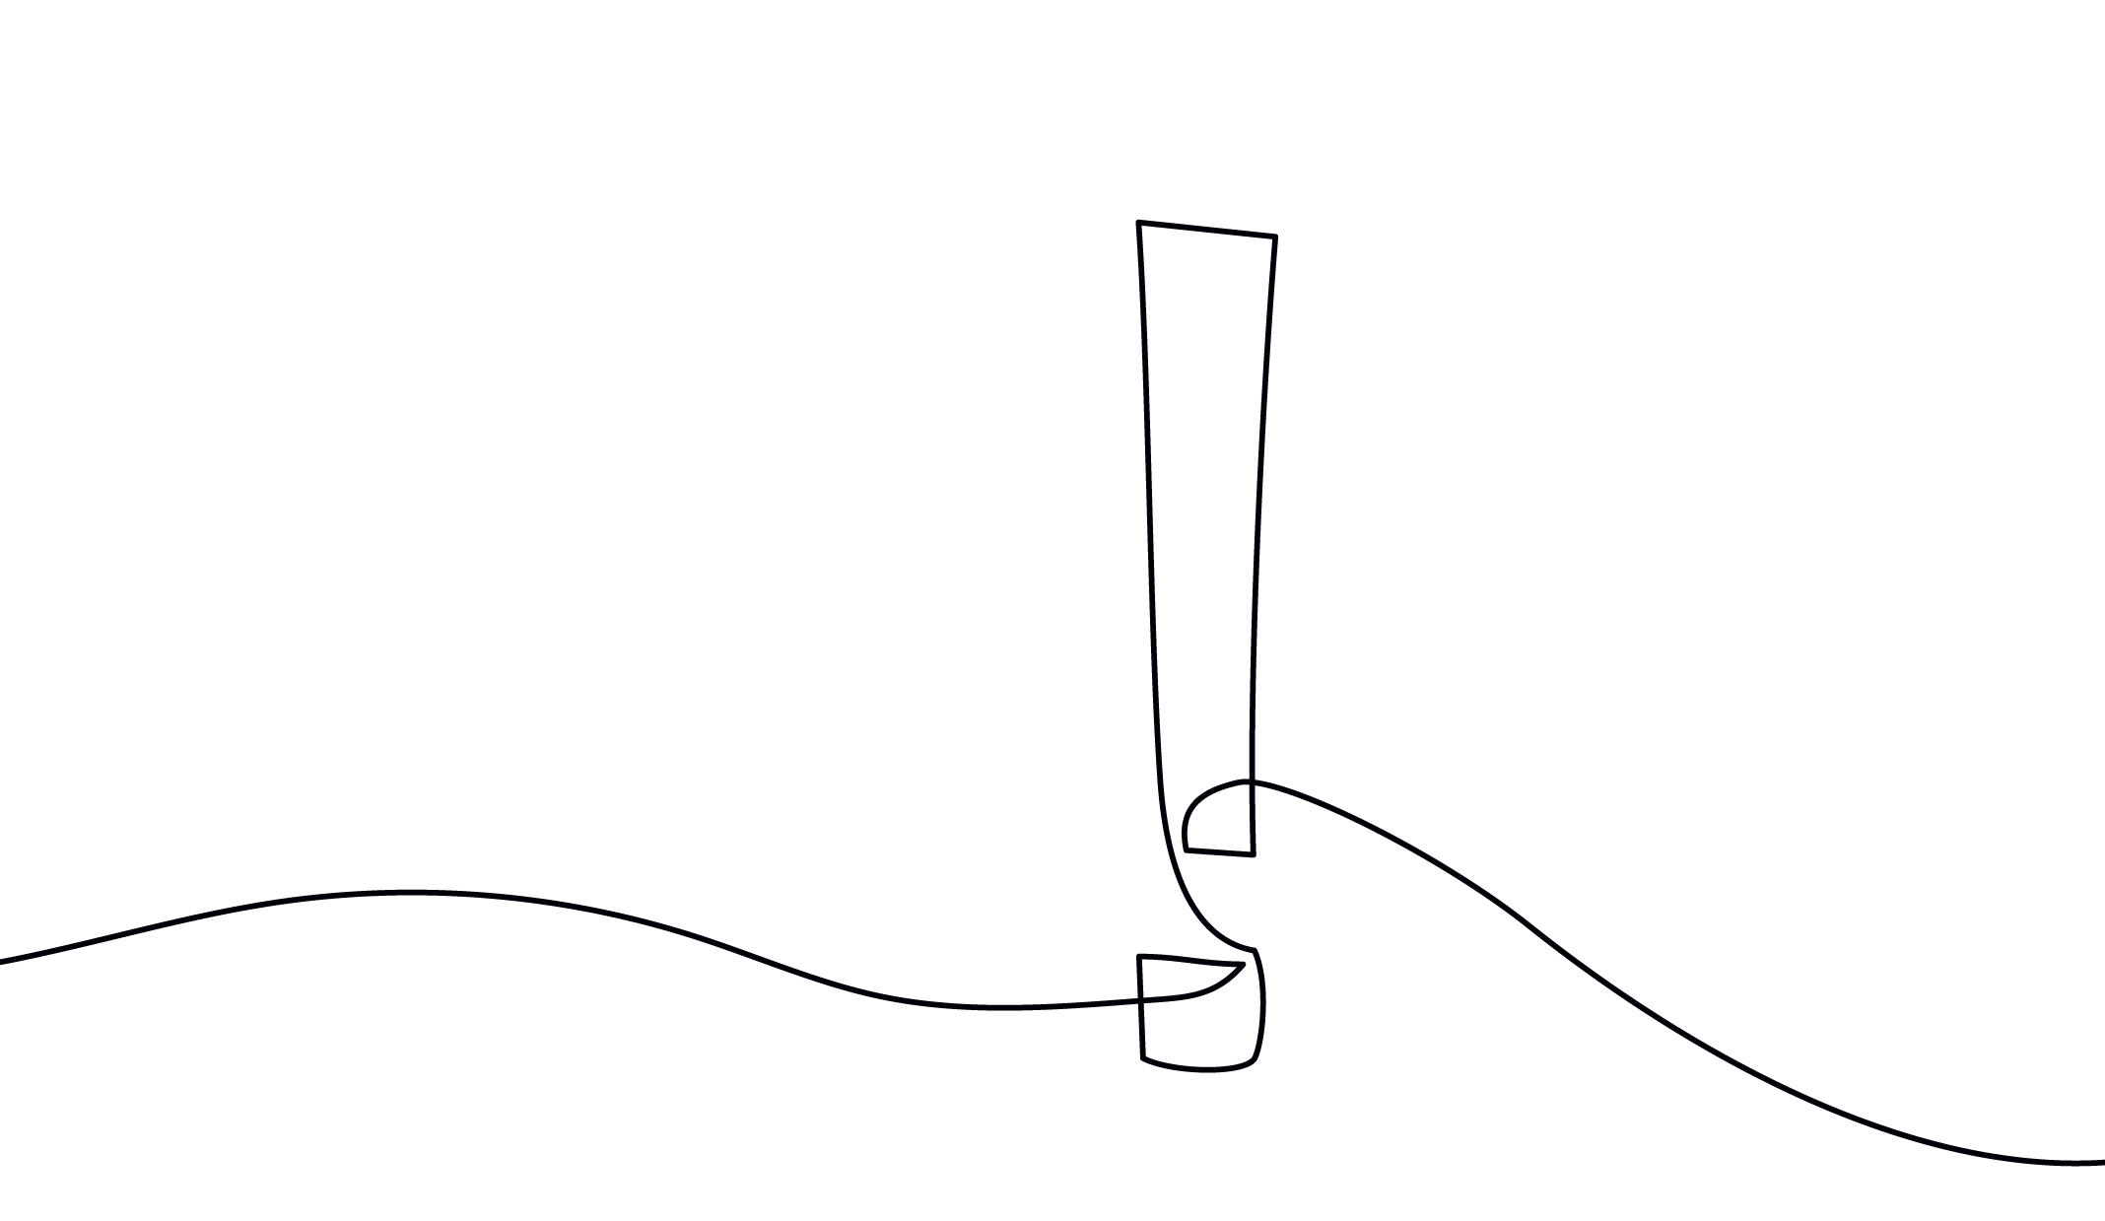
Erholungs-Paradox:
Erwerbstätige, die besonders viel zu tun haben und lange arbeiten, haben Erholung besonders nötig.
Genau diese Personen verzichten aber
auf Erholung.

Slide 4
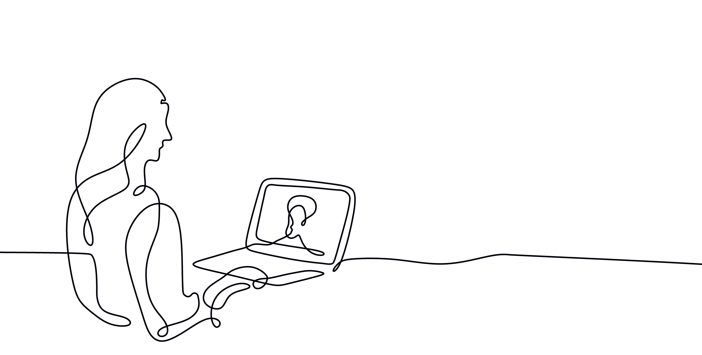
Mitarbeitende im Homeoffice arbeiten mehr und verzichten eher auf Pausen.

Slide 5
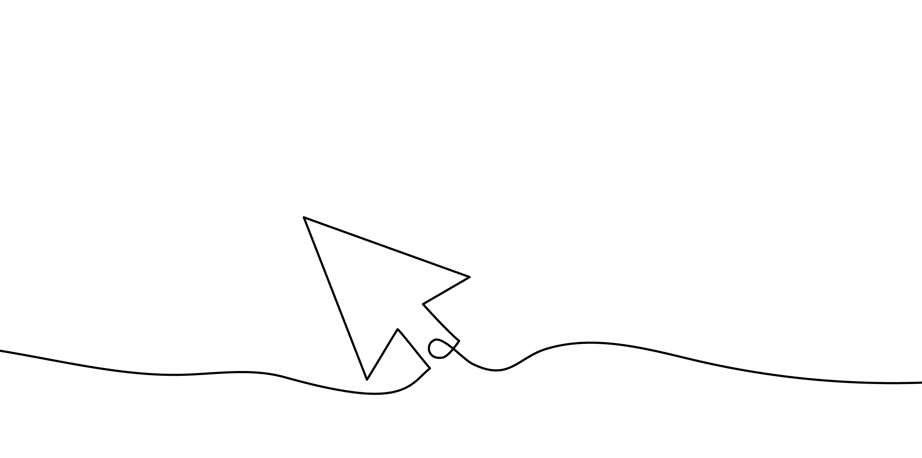
Besonders wer lange am Computer sitzt, profitiert von Dehnübungen oder kurzen Spaziergängen in den Pausen.

Slide 6
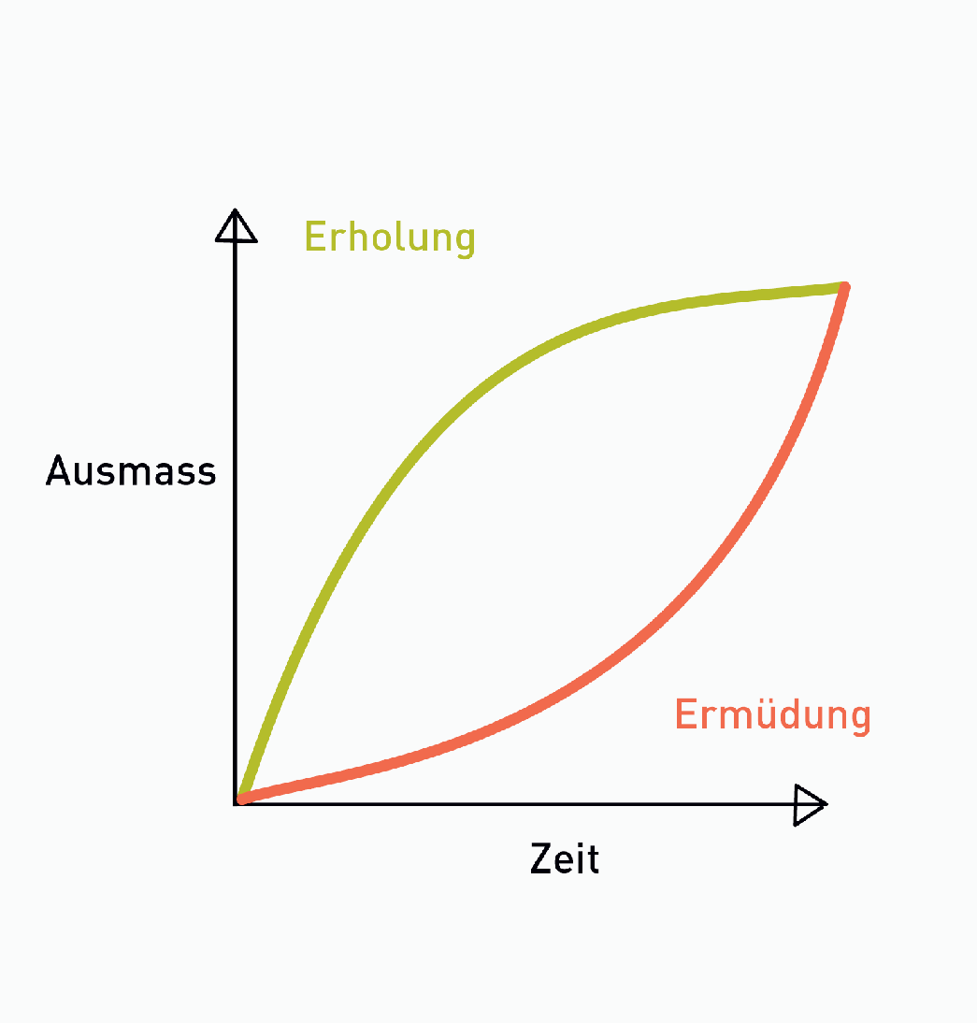
Ermüdung steigt über- proportional mit der Zeit. Die zusätzliche Erholung in Pausen nimmt mit andauernder Zeit ab.
Deshalb sind mehrere kurze Pausen so wirksam.

